Slide 1
EVSb2025: Reflexe událostí v EU – úvodní hodina
Mgr. Vít Dostál, Ph.D., Mgr. Pavla Hosnedlová
13. září 2021

Slide 2
O čem to dnes bude?
Představení kurzu a podmínek jeho ukončení
Kde sledovat aktuální dění v EU?
Co se v EU dělo/děje?
Přestávka
Co se v EU bude dít?
Výhled pro příští přednášku

Slide 3
O čem kurz bude?
Sledování a analyzování aktuálního a budoucího dění v EU – německé a české parlamentní volby, pozice V4 v EU, české předsednictví Radě EU, Konference o budoucnosti Evropy…
Podmínky ukončení kurzu:
  Aktivní participace na hodinách – max. 5 bodů (celkem možné získat 35 bodů)
  Závěrečná esej na jedno z témat kurzu (rozsah 5-7 normostran, deadline 6.1.2022) – max. 15 bodů – následně online diskuse nad výslednou podobou paperu
  Celkem je možné získat 50 bodů

Slide 4

Kde sledovat aktuální dění o EU?

Slide 5





Zpravodajské portály
Euroskop.cz (vč. https://www.euroskop.cz/9248/sekce/mesic-v-eu/)
Euractiv.cz (či Euractiv.com/.sk/.pl/.de/.fr)
Politico.eu
Euronews.com
EUobserver.com
Česká zpravodajství mají své „evropské“/zahraniční sekce:
  iRozhlas – https://www.irozhlas.cz/zpravy-svet; ČT24 - https://ct24.ceskatelevize.cz/svet
  Seznam Zprávy – https://www.seznamzpravy.cz/sekce/zahranicni
  Aktuálně.cz – Evropa v souvislostech: https://zpravy.aktualne.cz/zahranici/evropsky-parlament/
  Deník – Evropa pro Čechy: https://www.denik.cz/evropa-pro-cechy/
  Deník N – https://denikn.cz/tag/evropska-unie/
  vč. jejich pravidelných newsletterů, podcastů, soc. sítí (např. @ViktorDanek_)

Slide 6
Analýzy aktuálního dění v EU
EUROPP blog: European policy and politics (https://blogs.lse.ac.uk/europpblog/)
Bruegel think tank (bruegel.org)
CarnegieEndowement.org/
CarnegieEurope.eu
European Council on Foreign Relations (ECFR.eu)
European Policy Centre (EPC.eu)
Centre for European Reform (CER.eu)
EuropeElects.eu; VoteWatch.eu
Ústav mezinárodních vztahů (IIR.cz)
Asociace pro mezinárodní otázky (AMO.cz)
Europeum Institute for European Policy (Europeum.org)
Analytický tým České spořitelny - Měsíčník EU aktualit

Slide 7



Weby institucí EU
Twitter institucí a jednotlivých členů: @EU_Commission; @Europarl_EN/@Europarl_CS; @EUCouncil; @vonderleyen; @EP_President; @eucopresident
@ZEK_Praha; @VeraJourova; @CZECHIAinEU; @zajicekjaro; @backstageCZPRES
Facebook, Instagram…
Evropská komise: https://ec.europa.eu/commission/presscorner/home/cs
Evropský parlament: https://www.europarl.europa.eu/portal/en
Rada EU/Evropská rada: https://www.consilium.europa.eu/en/

Slide 8
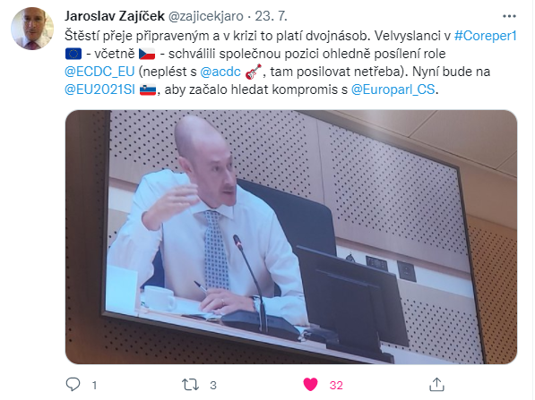
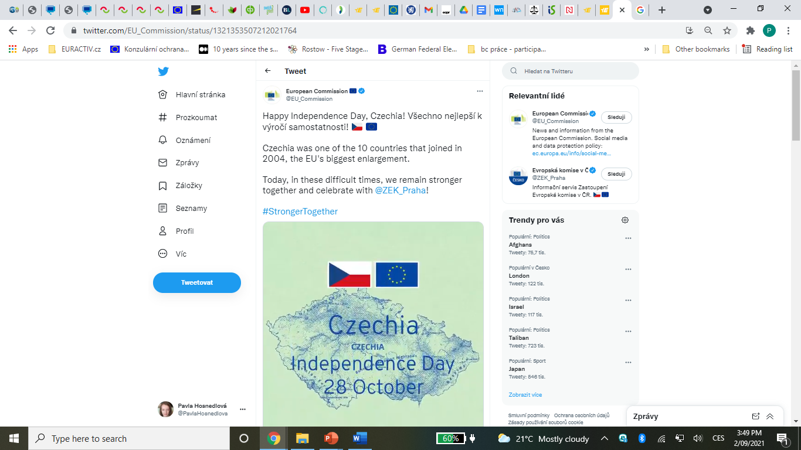
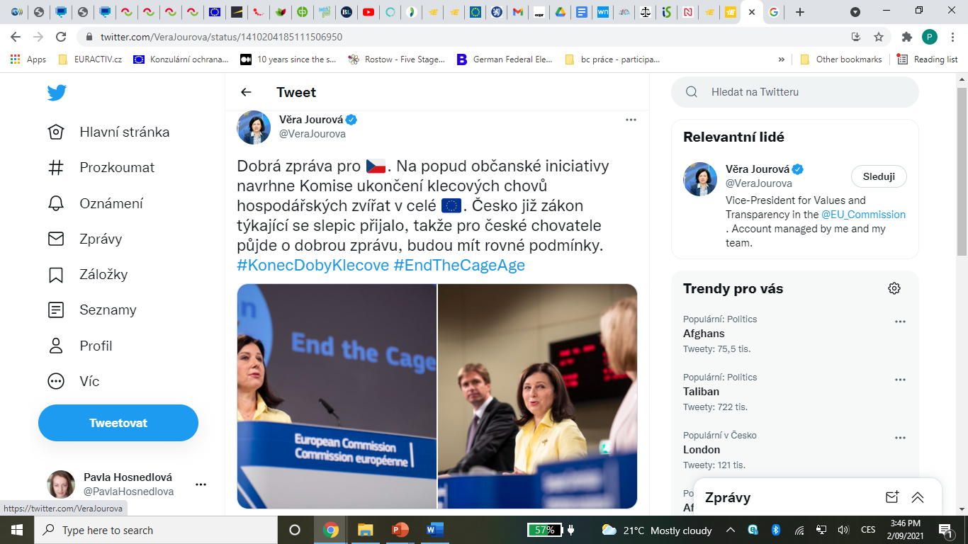
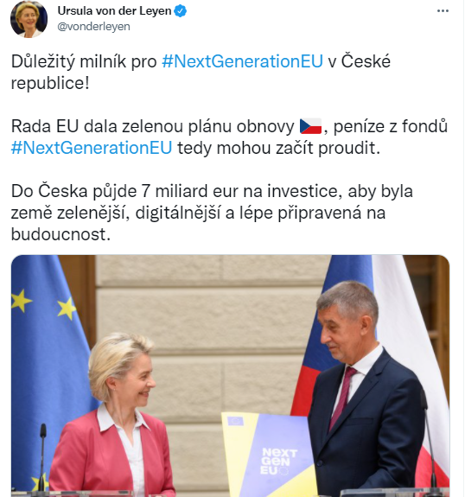
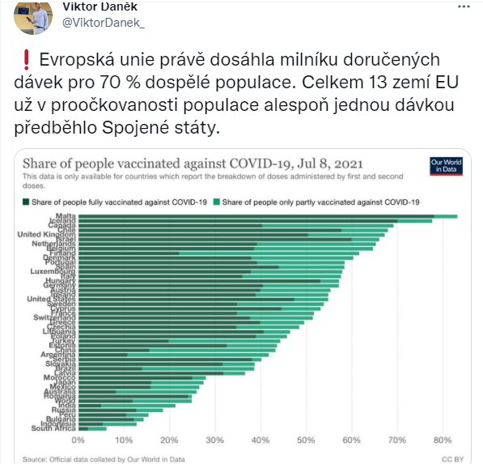
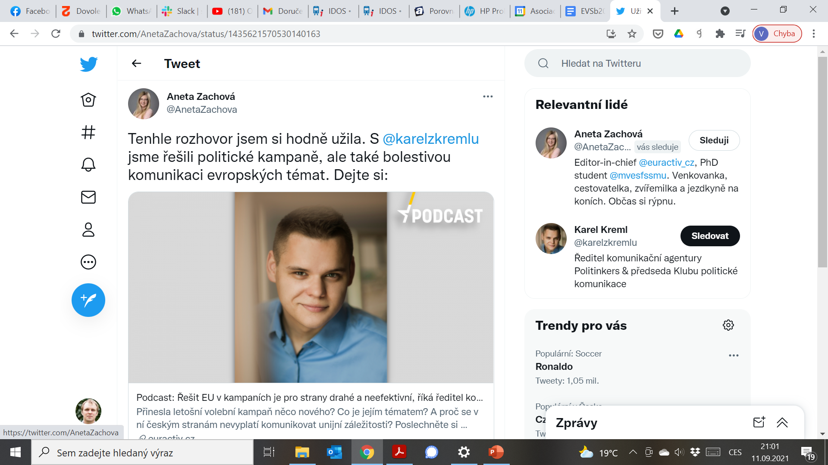

Slide 9
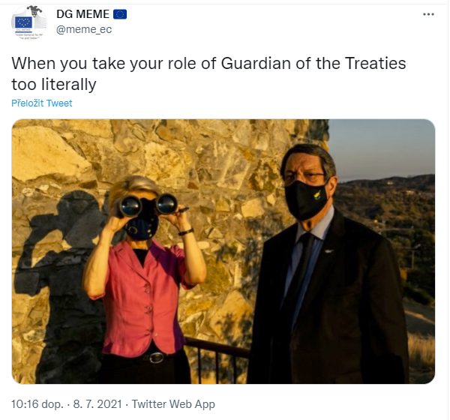
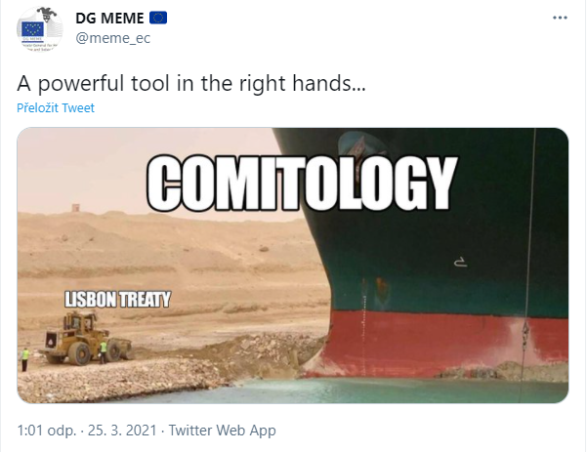
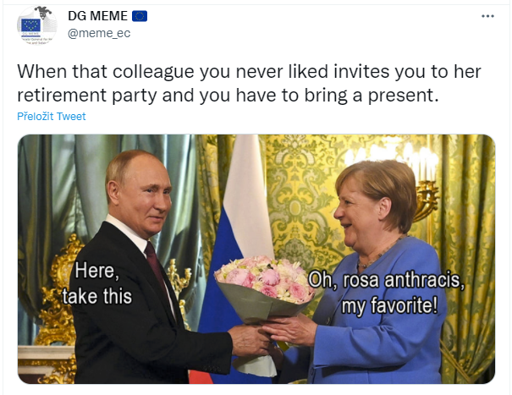
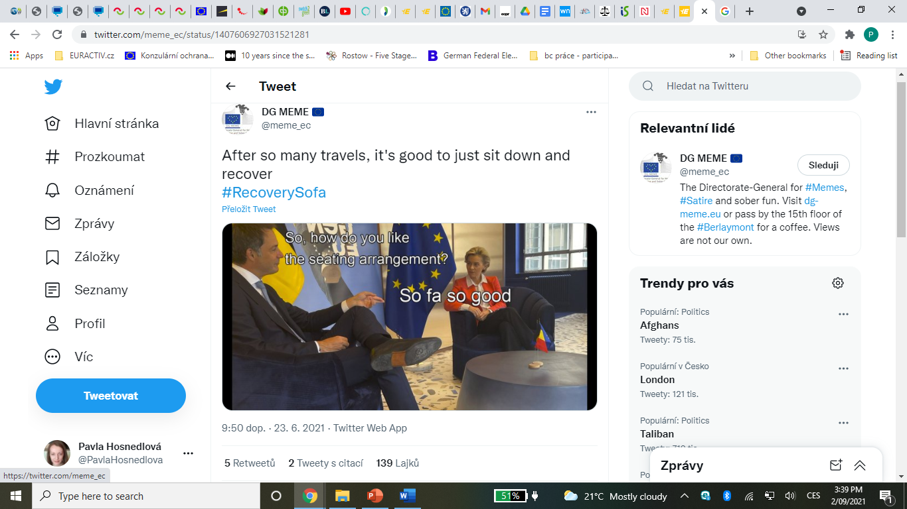
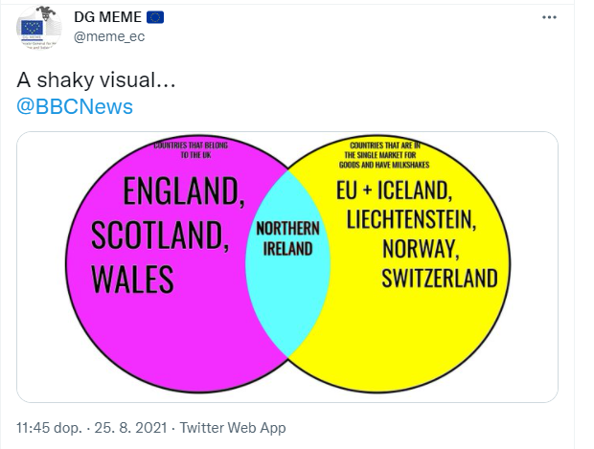
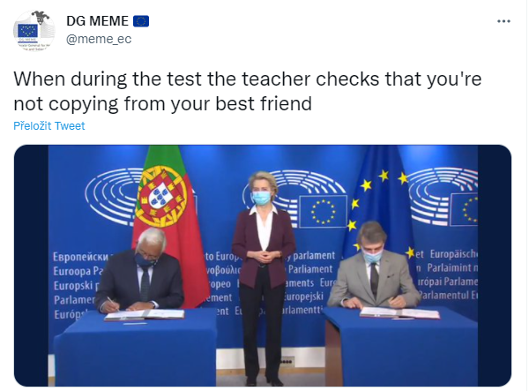

Slide 10
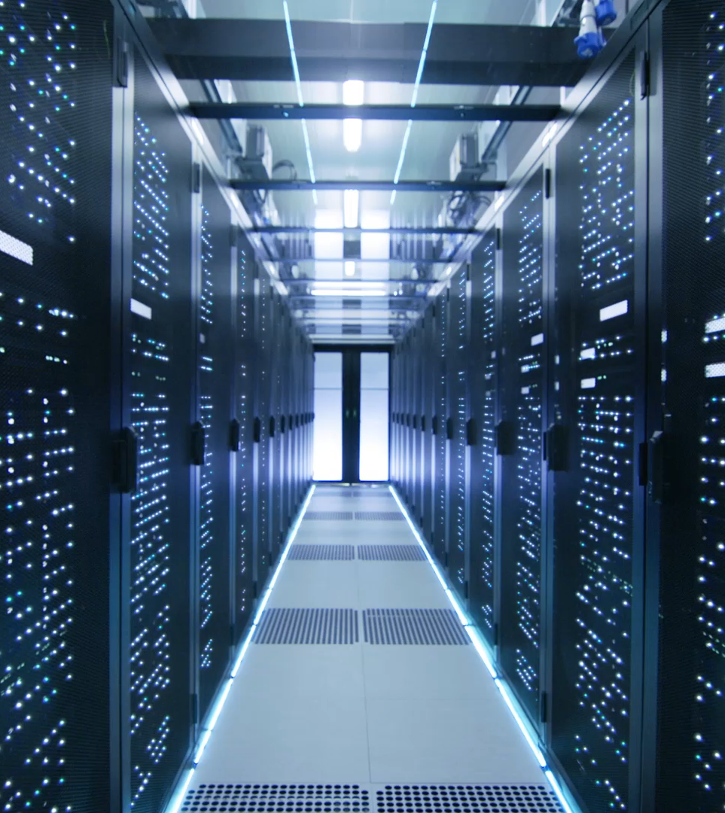
Co se dělo v EU v poslední době?

Slide 11
Co se dělo v EU v posledních měsících?
Příprava a schvalování národních plánů obnovy
Spory nad dodržováním vlády práva (Polsko/Maďarsko vs. EK); případ Turów
Slovinské předsednictví
Povodně v Německu a Beneluxu, požáry v Řecku
Pobrexitové důsledky
Fit for 55 – energeticko-klimatický balíček s cíli pro r. 2030/2035
Bělorusko
Afghánistán
Očkovací maraton (unijní meta 70 % naočkovaných Evropanů)
EU holidays

Slide 12

Přestávka 15 minut

Slide 13

Co se bude dít v EU v nadcházejících měsících?
Skupinová aktivita

Slide 14
Co v EU očekávat v následujících týdnech, měsících a jednom roce?
Ruské, německé a české parlamentní volby
Podzimní legislativní agenda v EU
Konference o budoucnosti Evropy probíhá paralelně
Francouzské předsednictví Radě EU
Francouzské prezidentské volby
České předsednictví Radě EU

Slide 15

Co nás čeká příště?

Slide 16
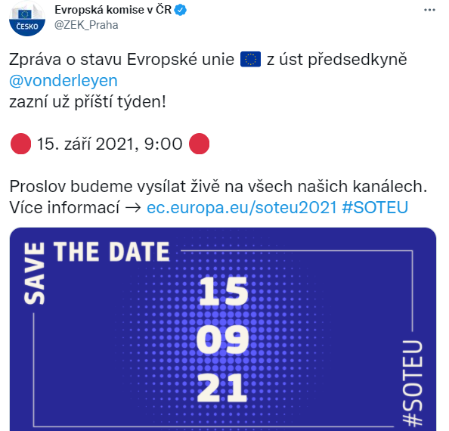
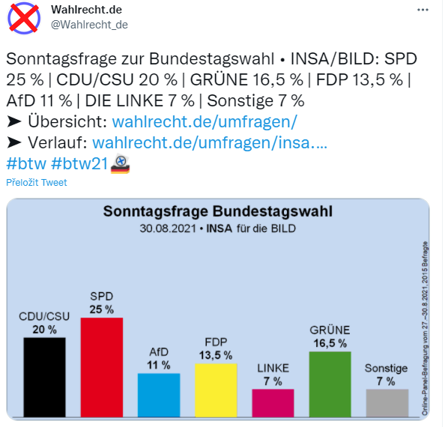
Přednáška 26. 9.: SOTEU a německé volby

Slide 17
Návrh tématu pro esej z dnešní hodiny
„Komise určila čtyři hlavní globální trendy, které ovlivňují schopnost a svobodu EU jednat. Jsou to: změna klimatu a další výzvy v oblasti životního prostředí, digitální hyperkonektivita a technologická transformace, tlak na demokracii a hodnoty a změny ve světovém řádu a demografii.“
Vyberte jeden z těchto trendů. Popište jak podle Vás ovlivňuje EU, jak ji bude ovlivňovat do budoucna a co má EU udělat proto, aby se s tímto trendem úspěšně vypořádala.
Notes:
Zdroj: https://ec.europa.eu/info/strategy/strategic-planning/strategic-foresight/2021-strategic-foresight-report_en

